Slide 1
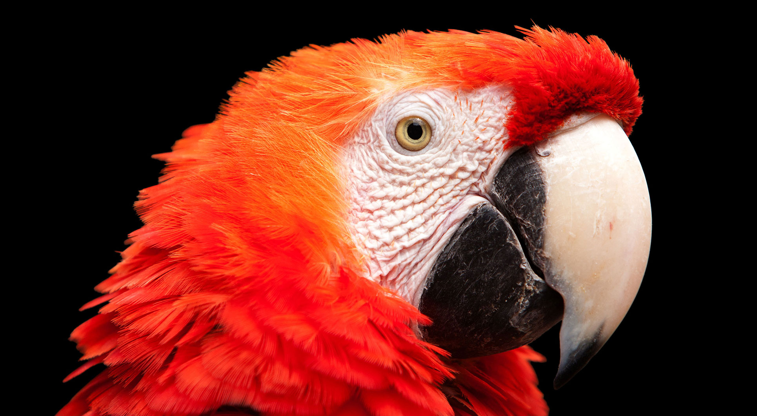
5.3 流程图的示例
《Python青少年趣味编程》
小牛叔出品

Slide 2
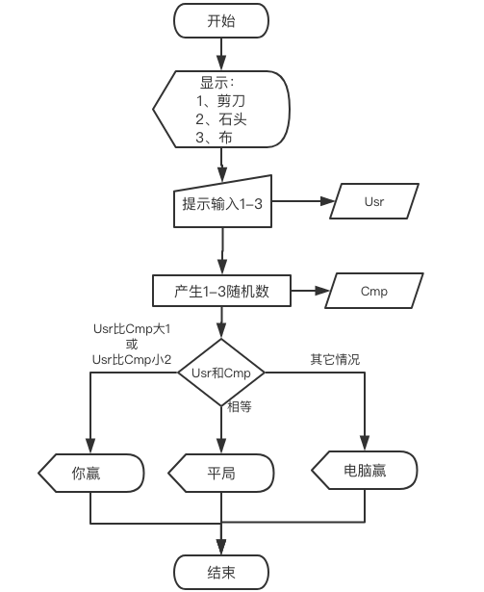






示例

